Slide 1



Architecture
Une architecture en couches
API REST
Frontend
Backend
Database

Slide 2

Architecture: La couche Frontend
Stack technique
Framework : React Native
Langage : Javascript
Gestionnaire de dépendances: npm
Permet de créer des applications cross-platform
Utilise les composants mobiles natifs
Permet l’utilisation des composants du device (Ex: gps)
Utilise une architecture orientée composants
API REST
Frontend

Slide 3
Architecture: La couche Frontend
Principales librairies utilisées
Géolocalisation : react-native-maps
Connecteur HTTP : react-native-axios
Routage : react-native-router-flux
Gestion de l’état de l’application : redux, redux-thunk
API REST
Frontend

Slide 4
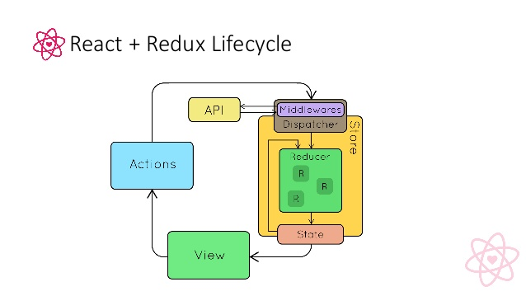
Architecture: La couche Frontend
Concepts : State, Store, Actions, Reducers, Smart components, Dumb components
Le pattern Redux
API REST
Frontend
L’état global de l’application (State) est maintenu dans le Store.
Seuls les Smart components ont accès au Store en READONLY.
Le State est modifié par des fonctions (reducers) en réponse à des évènements les Actions.
Les Dumb components communiquent avec les Smart components au travers des propriétés (props)

Slide 5

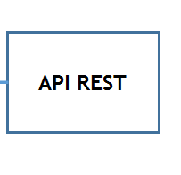
Architecture: La couche Backend
Stack technique
Framework Apache Jersey
Permet de développer des APIs REST au standard JAX-RS
Langage utilisé : Java
Gestionnaire de dépendances : Maven
Serveur HTTP : Grizzly
Connecteur : Connecteur JDBC pour MySQL
Backend

Slide 6
Architecture: La couche Backend
API REST
Backend

Slide 7


Architecture: La couche Database
Stack technique
Base de données : MySQL
Outils : phpMyadmin
Database

Slide 8
Architecture: La couche Database
Schéma de la base
Base de données : MySQL
Outils : phpMyadmin
Database

Slide 9
Architecture: La couche Database

Slide 10
Fonctionnalités de l’application
→ Choix d’une ville
→ Affichage d’une carte présentant les différents points de collecte
→ Filtrage par type de déchets (verres/vêtements etc..)
Zoom In/Zoom Out sur le plan de la ville
Laisser un commentaire
Mettre les fonds d’écran

Slide 11
Architecture logicielle

